Slide 1

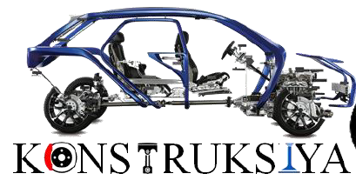
7-Mavzu: IYoD sovutish tizimi asosiy uzel-agregatlari konstruksiyasi
Reja:
Sovitish tizimining vazifasi va tuzilishi.
Sovitish tizimining detallari va uning ishlashini o’rganish
Suyuqlik bilan sovutishning yopiq va ochiq tizimlari.

Slide 2
Sovitish tizimi dvigatelning qizigan detallaridan ajralgan issiqlikni tashqi muhitga tarqatadi va uning eng qulay issiqlik maromida ishlashini ta’minlaydi.
Yonilg‘ining silindrda yonishidan ajralgan issiqlikning 20-25%i dvigatel detallarining qizishiga sarflanadi. Dvigatelda issiqlikni majburan tashqi muhitga tarqatish suyuqlik (suyuqlik bilan sovitish tizimi) yoki havo (havo bilan sovitish tizimi) bilan amalga oshirilishi mumkin.

Slide 3
Suyuqlik bilan sovitish tizimi havo bilan sovitishga nisbatan quyidagi afzalliklarga ega:
qo’llaniladigan suyuqlikning qaynash harorati 110-120⁰C;
suyuqlik dvigateldan chiqayotgan shovqinni kamaytiradi;
yurgizish davrida dvigatelni qizishi tezlashadi;
Havo bilan sovitish tizimi quyidagi afzalliklarga ega:
- suv nasosi, radiator, termostat yo’qligi sababli u oddiy va yengil ishlangan;
- suv yo’q joylarda ham dvigatelni ishlatish mumkin.

Slide 4
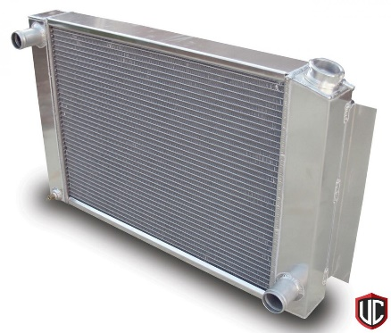
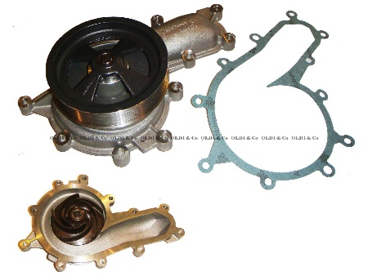
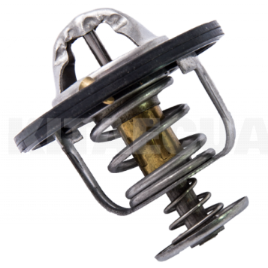
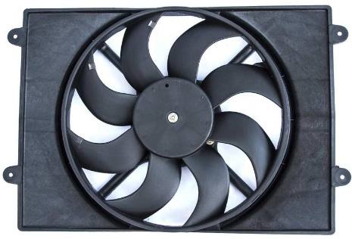
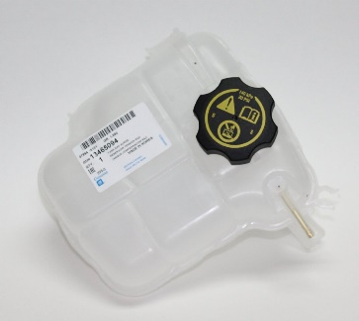
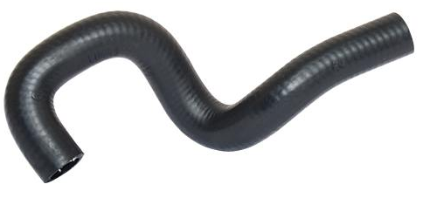
Suyuqlik bilan sovitish tizimi detallari quyidagilar:
Suyuqlik bilan sovitish tizimi detallari quyidagilar:
Radiator; Suv nasosi; Termostat ;
Ventilyator Suv bachogi; Quvurlar;

Slide 5
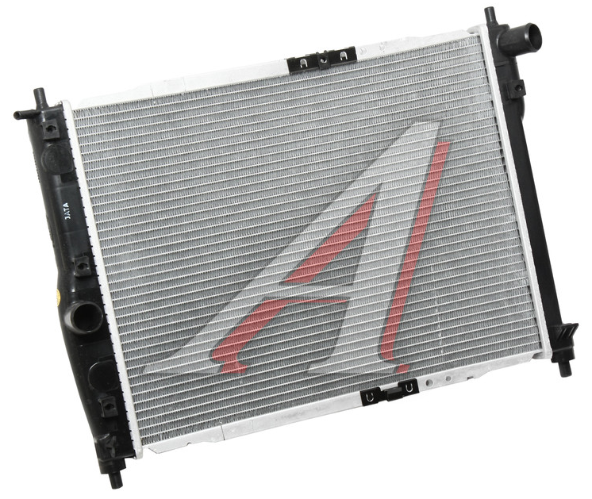
Radiator blokda isigan suyuqlikning issiqligini tashqi muhitga tarqatish uchun xizmat qiladi. U yuqori va pastki quvurlar, radiator o‘zagi va radiator qopqog‘idan iborat. Radiator o‘zagining detallari, issiqlikni tez tarqatuvchan xususiyatga ega bo’lgan latundan yoki aluminiydan, bakchalari esa plastik materiallardan tayyorlanadi.

Slide 6
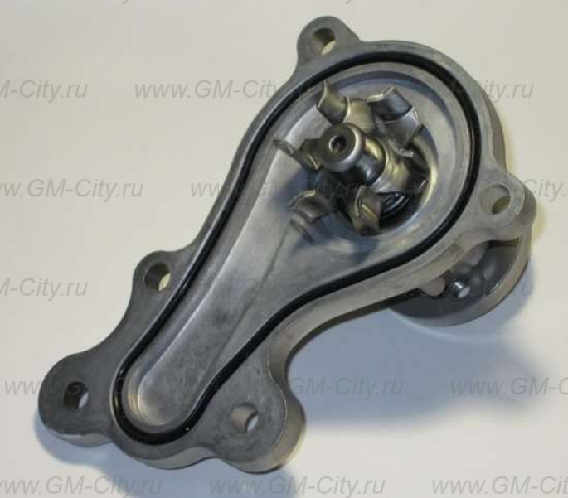
Suyuqlik nasosi sovitish tizimida suyuqlikning majburiy harakatlanishini amalga oshiradi. Yengil avtomobillarda 40-100 kPa markazdan qochmasuyuqlik nasosi ishlatiladi. Suv nasosi silindrlar blokining oldingi devoriga mahkamlangan bo‘lib, harkatni tirsakli valdan oladi.

Slide 7
Ventilator radiator o'zagidan o’tayotgan havo oqimini jadallashtirib, undan issiqlikning tashqi muhitga tarqalishini tezlashtiradi. Ventilator, odatda, radiatorning orqa tomoniga yaqin o‘rnatiladi. Ventilator parraklari yengil avtomobil dvigatellarida asosan plastik materiallardan tayyorlanadi.

Slide 8
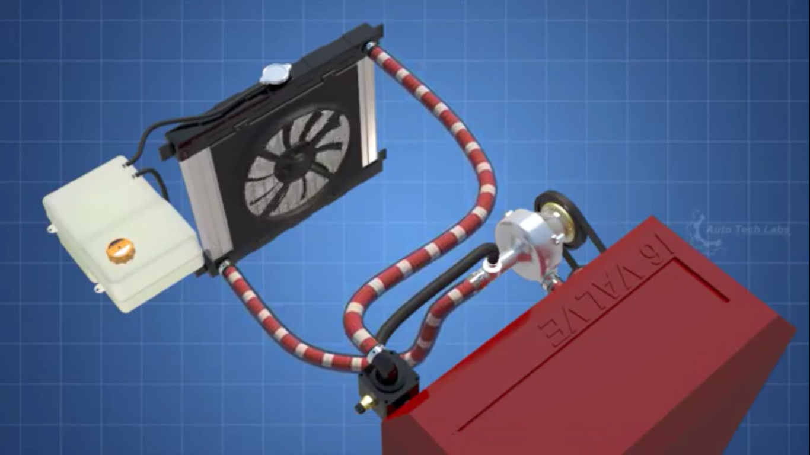
2
1- trubka;
2- suv nasosi;
3- dvigatel;
4- ventilyator;
5- radiator;
6- termostat
3
5
4
1
6

Slide 9
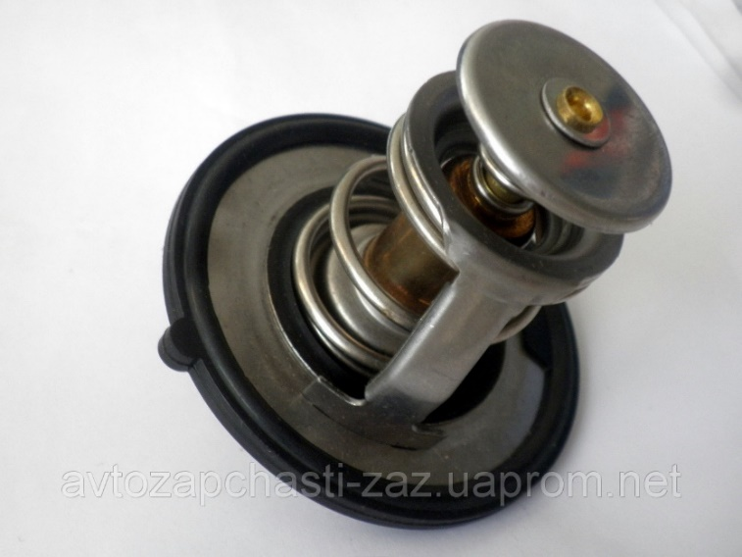
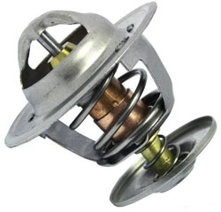
Termostat - avtomatik klapan bo‘lib, sovuq dvigatelning yurgizilganda uning tez qizishiga imkon yaratadi, shu bilan birga radiatordan o‘tayotgan suyuqlik miqdorini rostlab sovitish tizimida optimal haroratni saqlashda xizmat qiladi. Sovitish tizimidagi suyuqlikning harorati ma’lum darajaga (70…80⁰S) ko‘tarilganda termostat klapani qisman ko‘tarilib, suyuqlikning ma’lum miqdori radiatorga, ma’lum miqdori esa suyuqlik nasosiga o‘ta boshlaydi. Keyinchalik suyuqlikning harorati 90…95⁰S ga yetishi bilan klapan to‘la ochiladi, suyuqlik asosan radiatorga yuboriladi.

Slide 10
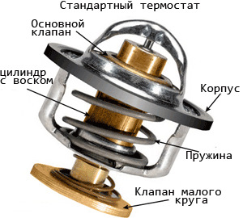
suyuqlikni radiatorga o’tkazish klapani
(katta xalqa klapani)
qattiq to’ldirgichli silindr
korpus
prujina
suyuqlikni blokka o’tkazish klapani
(kichik xalqa klapani)

Slide 11
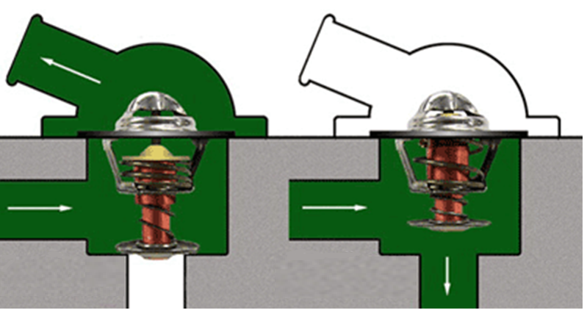
Ochiq termostat
Yopiq termostat
kichik xalqa
yo’li yopiq
kichik xalqa
yo’li ochiq

Slide 12
Sovitish suyuqligi sifatida asosan suv ishlatiladi, chunki u issiqlikni o‘ziga tez oladi va o‘zidan tez tarqatadi, arzon va yetarli miqdorda. Lekin sovitish tizimida qaynagan suvning quyqasi (nakip) cho‘kib, suv g‘ilofi devorlarida tuz qatlami hosil qiladi. Buning natijasida silindrlar blokining issiqlik o‘tkazish qobiliyati sustlashadi, suv g‘iloflarining devorlari zanglaydi. Qish faslida tizimdan to’kilmagan suv muzlab, silindrlar blokini yorib yuborishi mumkin. Shuning uchun sovituvchi suyuqlik sifatida, yuqorida aytib o‘tilgan kamchiliklardan xoli bo‘lish uchun antifriz suyuqligidan keng foydalanilmoqda.
Antifrizning ikki xili ishlab chiqariladi: tarkibi 47% suv va 53% etilenglikol bo‘lgan antifriz M-40 (muzlash harorati -40°C). 35% suv va 65% etilenglikoldan tashkil topgan antifriz M-65; (muzlash harorati — 65°C). Antifriz kishi organizmi uchun zaharli hisoblanadi.

Slide 13
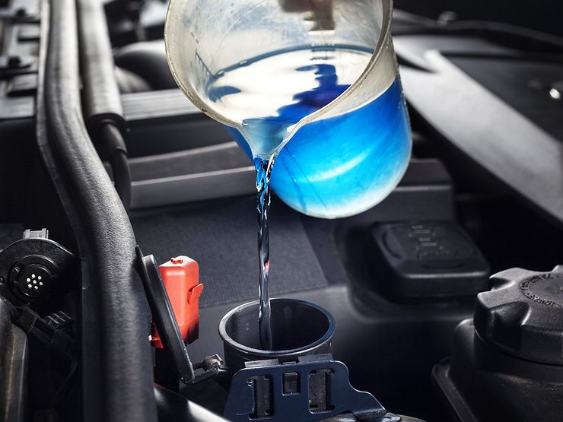
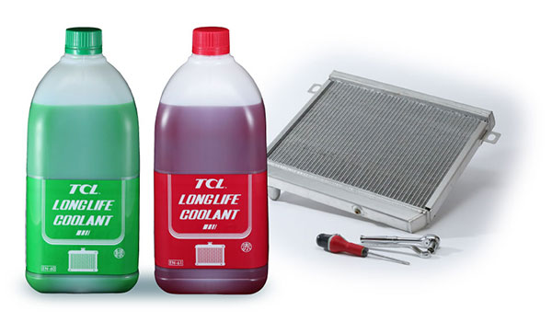

Slide 14
Antifriz (yunoncha - ἀντι-qarshi va inglizcha - freeze - muzlatish uchun) - past haroratlarda muzlatmaydigan suyuqliklar uchun umumiy nom. Ular ichki yonish dvigatellarini sovutish uchun past haroratlarda ishlaydigan uskunalarda va ko'zoynagi tozalash vositasi sifatida ishlatiladi. Antifriz uchun asosiy suyuqliklar sifatida etilen glikol, glitserin, monohidrik spirtlar va suv bilan boshqa moddalar ishlatiladi.

Slide 15
A N T I F R I Z
-40⁰C …….110⁰C | -40⁰C …….130⁰C (alyuminiy ) | -40⁰C …….150⁰C (mis)
etilenglikol | etilenglikol | etilenglikol
distirlangan suv | distirlangan suv | distirlangan suv
kimyoviy qo’shimchalar | kimyoviy qo’shimchalar | korbonniy kislota
 | korbon kislota | Slikat 10-15% (G12+)

Slide 16
Sovituvchi suyuqliklarga qo’yiladigan talablar
Yuqori qaynash harorati sovitish tizimidagi eng yuqori haroratdan 15-20⁰C yuqori bo’lishi kerak
Muzlash harorati tashqi havoning eng past haroratidan kamida 5-10⁰C past bo’lishi kerak
Ular sovitish tizimida sovitish tezligini pasaytiradigan va sovituvchi suyuqlikni tizim bo’ylab aylanishi buzadigan turli qatlamlar (quyqalar, cho’kindilar) hosil qilmasligi
Ko’pirmasligi va metal detallarini zanglatmasligi
Xizmat ko’rsatuvchi shaxslar salomatligiga zarar yetkazmasligi zarur

